Slide 1
Menstruace
Jana Fišerová
EU- ICT-ČAZ-8-02

Slide 2
Anotace:
Žáci se seznámí s fázemi menstruačního cyklu a s hygienou při menstruaci
Očekávaný výstup:
Žáci pochopí význam menstruačního cyklu, orientují se v jeho jednotlivých fázích a chápou význam zvýšené hygieny v tomto období ženy
Vzdělávací oblast:
Člověk a jeho zdraví
Tematická oblast:
Rozmnožování a sexuální výchova
Věk:
8. a 9. ročník
Datum:
10. 6. 2011

Slide 3
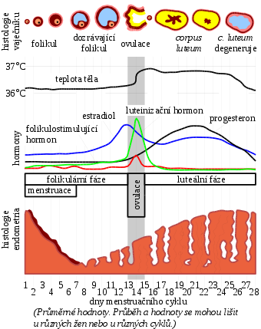
Menstruace
Cyklus změn na sliznici dělohy
Cyklus změn hormonálních
První menstruační krvácení = menarché
Trvá obvykle 28 dnů (norma je 21- 35 dnů)
Creative Commons Attribution-Share Alike 3.0 Unported,10.6.2011, http://commons.wikimedia.org/wiki/File:MenstrualCycle_cs.svg

Slide 4
Fáze menstruačního cyklu
Menstruační fáze: 1. – 5. den
Ovulační fáze: 14. den
Předmenstruační fáze: 15. - 28. den
Předovulační fáze: 6. – 13. den

Slide 5
Menstruační fáze
1. – 5. den
jestliže nedojde k oplodnění vajíčka – děložní sliznice zbytečná
povrchová část sliznice se odloučí
krvácení

Slide 6
Předovulační fáze
6. až 13. den
ve vaječníku dozrává vajíčko
děložní sliznice sílí, tvoří se měkká poduška
příprava dělohy k přijetí oplodněného vajíčka

Slide 7
Ovulační fáze
kolem 14. dne
vaječník uvolňuje zralé vajíčko do vejcovodu
v této fázi dochází k oplodnění vajíčka spermií

Slide 8
Předmenstruační fáze
15. – 28.den
děložní sliznice vlivem hormonů roste a sílí
jestliže dojde k oplodnění, oplozené vajíčko se dostává do dělohy, kde se zanoří do děložní sliznice a dochází k vývoji zárodku

Slide 9
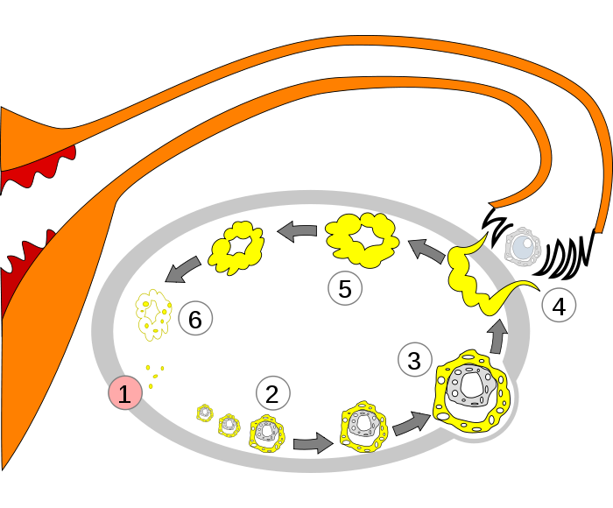
1 - Menstruace 2 - Zrání folikulu 3 - Starší váček 4 - Ovulace 5 - Žluté tělísko 6 - Zánik žlutého tělíska
Creative Commons Attribution-Share Alike 3.0 Unported,10.6.2011, http://commons.wikimedia.org/wiki/File:Order_of_changes_in_ovary.svg

Slide 10
Hygiena v období menstruace
Zvlášť důležitá
menstruační tekutinu rozkládají bakterie, což způsobuje zápach, nebezpečí infekce
silnější vylučování potu
pleť a vlasy se více mastí
Nutné používání hygienických pomůcek:
Menstruační vložky
Tampony

Slide 11
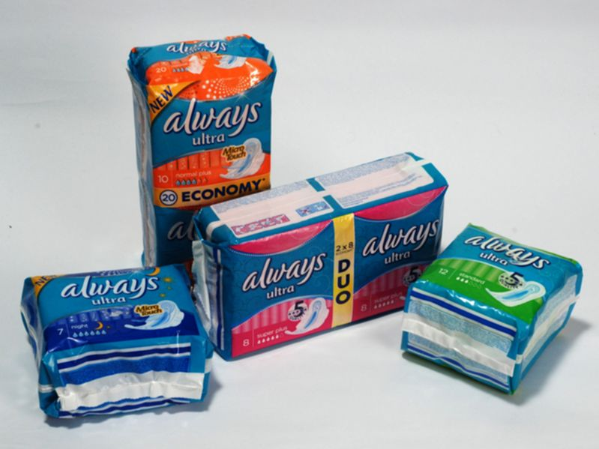
Menstruační vložky
Buničitý materiál
Dobré savé vlastnosti
Různé velikosti
Mění se každé 3 – 4 hodiny, i častěji podle síly krvácení
Krev z pochvy přirozeně odtéká
Pastorius,10.6.2011, http://commons.wikimedia.org/wiki/File:Vlozka0692.JPG

Slide 12
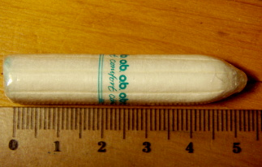
Tampony
Vatové válečky silné jako prst opatřené nití z bavlny
Absorpce krve uvnitř těla
Zavádí se do pochvy prstem nebo pomocí aplikátoru
Výměna přibližně po 3 hodinách i častěji v závislosti na síle krvácení
Různé velikosti
Použití výhodné při plavání či jiných sportech
Creative Commons Attribution-Share Alike 3.0 Unported,10.6.2011, http://commons.wikimedia.org/wiki/File:Tampon.JPG

